Slide 1

Linfocitosis Monoclonal B: novedades de EHA – ASCO y una bajada a nuestra realidad.
Dra. Gimena dos Santos, MD, MSc.
Uruguay

Slide 2
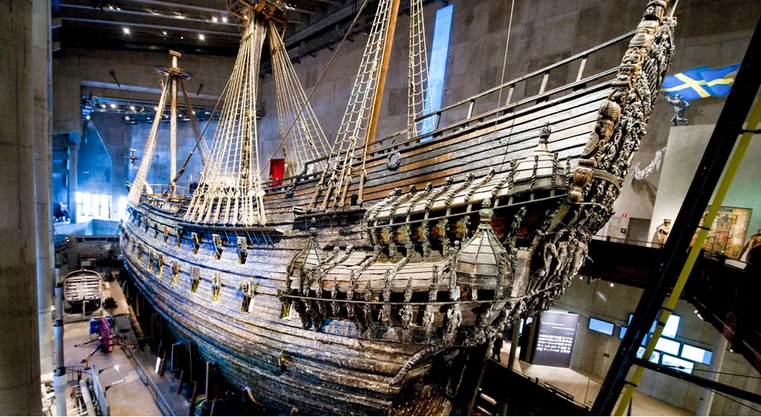

Slide 3

Qué sabemos hoy de la MBL?
Definición: linfocitosis B clonal < 5,000/uL, sin adenopatías, hepatoesplenomegalia ni citopenias por infiltración medular.
MBL de bajo recuento (low-count): < 500/uL.
asociado al envejecimiento
MBL de alto recuento (high-count): 500 – 5,000/uL.
hemograma rutinario
estrecha relación biológica con la LLC

Slide 4
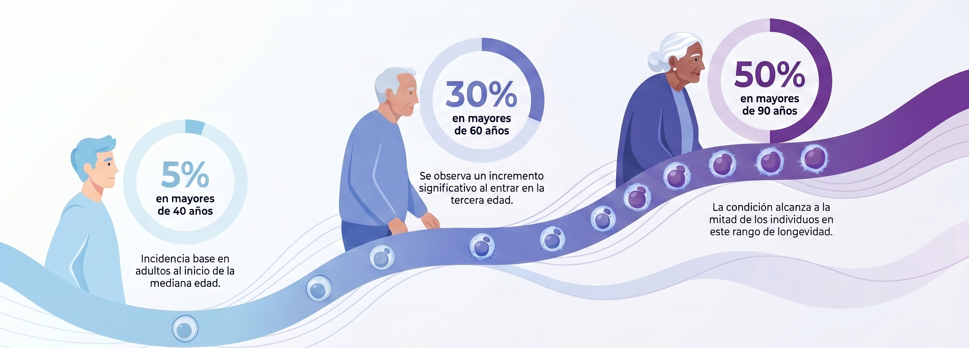
Qué sabemos hoy de la MBL?
Epidemiología

Slide 5
Qué sabemos hoy de la MBL?
Epidemiología
1%
LLC
con indicación de
tratamiento

Slide 6
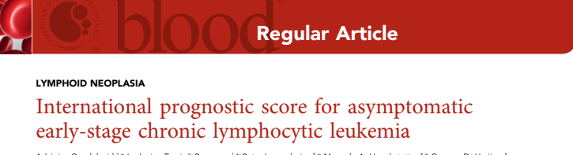
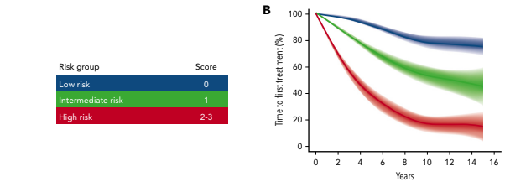
n ≈ 5,000.
  IgHV no mutado
  Linf > 15,000 /uL
  Adenopatías palpables
Riesgo de iniciar tratamiento en 5 años
Low risk | 8.4%
Intermediate risk | 28,4%
High risk | 61%
Condoluci A, et al. Blood, 2020.

Slide 7

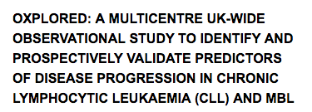
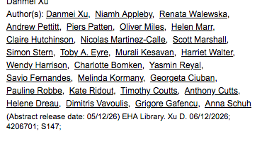

Slide 8
Objetivos:
  Validación prospectiva del IPS-E score en LLC y MBL
  Determinar su asociación con variables clínicamente relevantes (infecciones, segundas neoplasias y calidad de vida)
  Determinar su asociación con alteraciones genéticas / moleculares
Métodos:
Pacientes con LLC Rai 0-1/Binet A CLL y MBL de alto recuento
Múltiples centros UK
Controles: T0, 24m, 36m, 60m
Muestras para WGS, RNAseq y análisis de single cell con CITE-Seq.

Slide 9
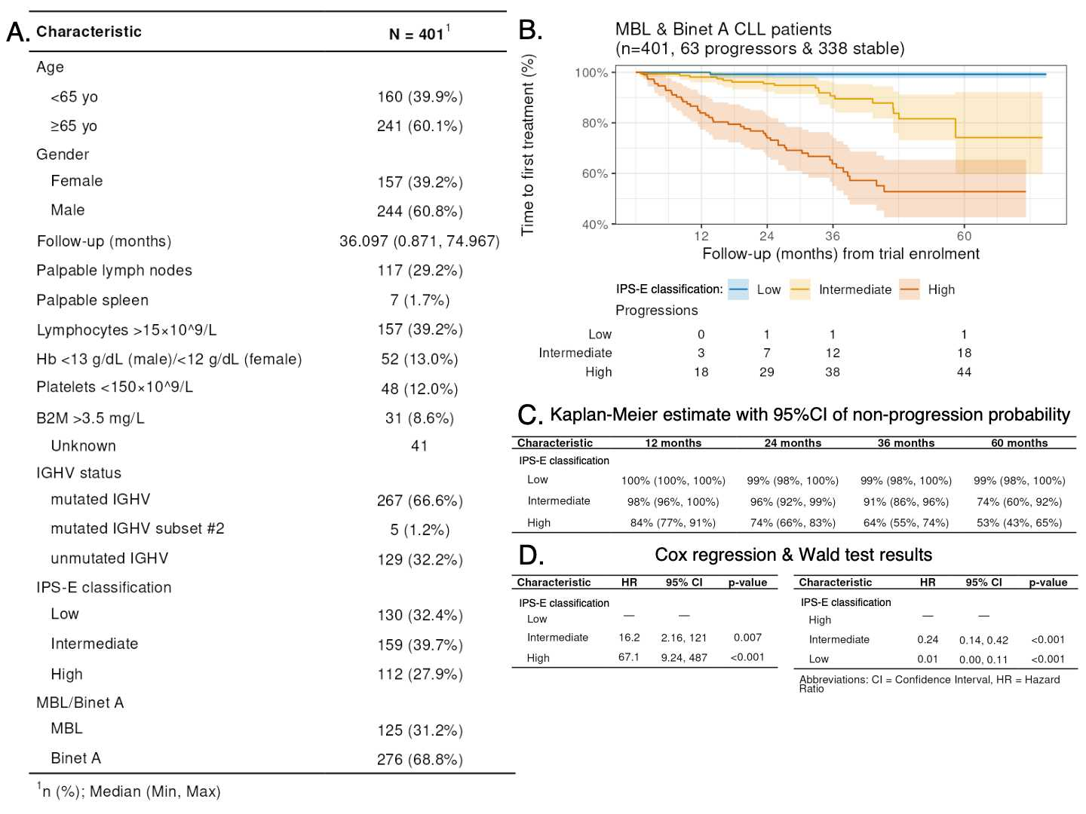
Resultados:

Slide 10
Resultados:

Slide 11
Resultados:
Conclusión:
Primer estudio en validar prospectivamente del IPS-E score en LLC y MBL

Slide 12
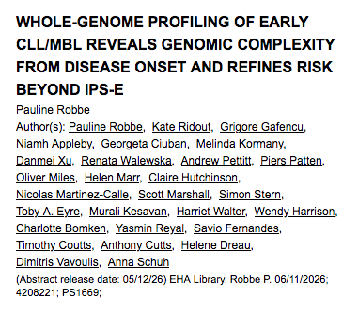

Slide 13
Objetivos:
  Identificar alteraciones moleculares asociadas a TTP y TTFT.
  Desarrollar un IPS-e integrado (clínico – molecular)
Métodos:
Análisis pareado germinal – tumoral
Whole –genome sequencing (WGS)
  Variantes estructurales (del13q), variantes de nuclétido único, firmas mutacionales, alteraciones driver, complejidad genómica, largo telomérico, tipificación HLA, polygenic risk scores (PRS), status IGHV.
Comparado con 473 pacientes con LLC activa

Slide 14
Resultados:
n= 320, mFU 33m
90% con al menos 1 alteración driver
> 50% múltiples drivers
Comparado con LLC activa: drivers canónicos ya detectados MBL
Del13q frecuente (69%)
Marcada heterogeneidad

Slide 15
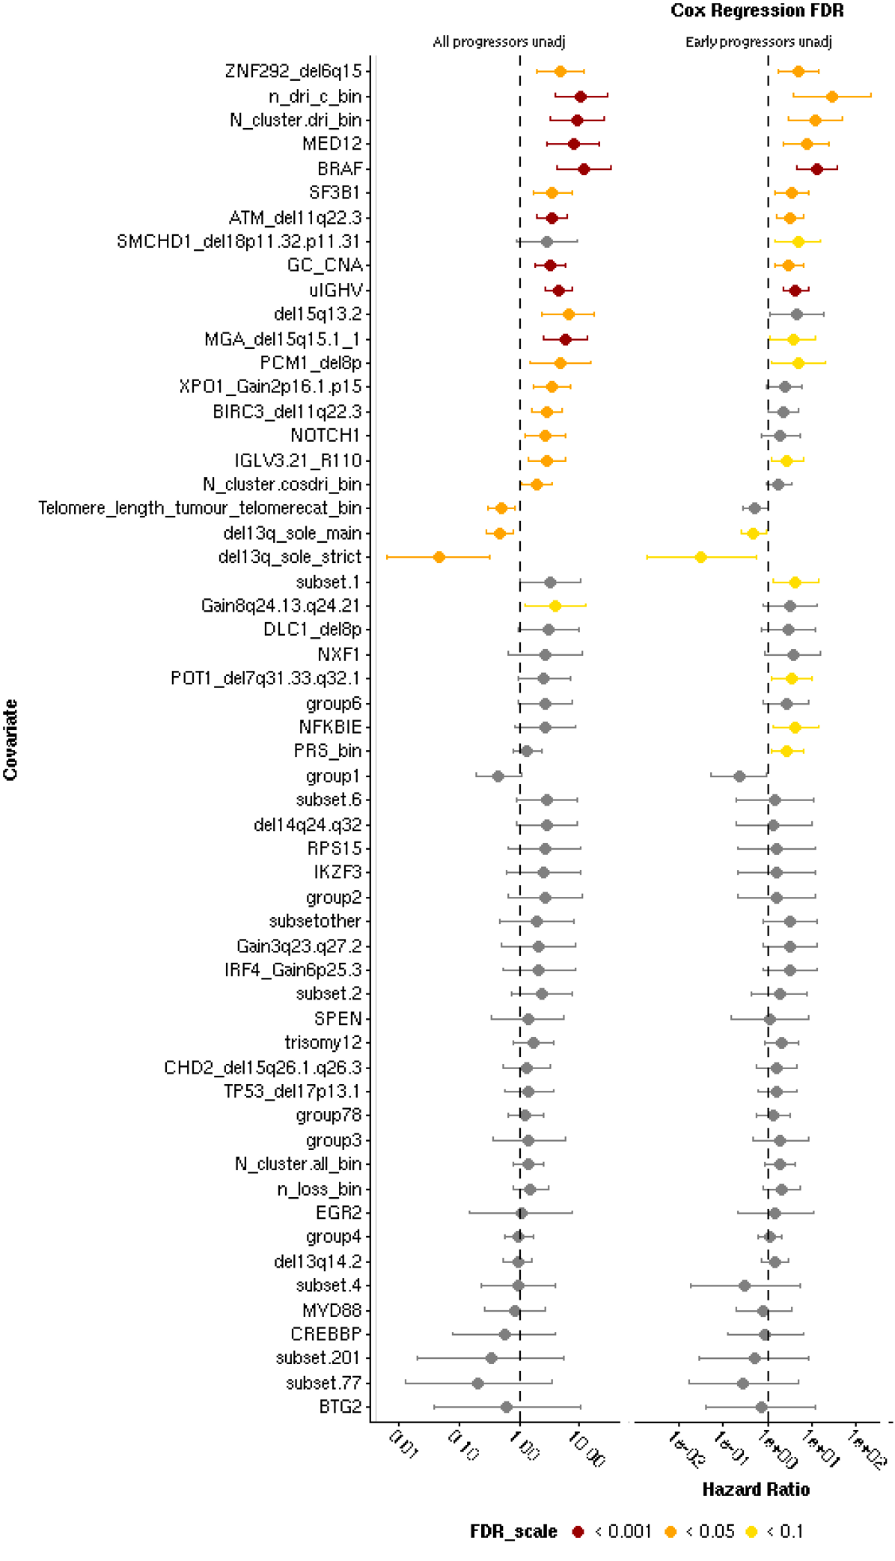
Resultados:
19 alteraciones asociadas con TTP y TTFT < 24 m (IgHV UM, ATM, SF3B1, subset ♯2)
Del13q como evento único por WGS: 1% riesgo progresión

Slide 16
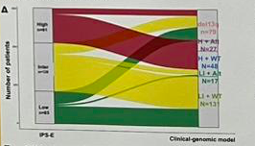
Resultados:
Modelo clínico - genómico
Mejoró el poder de discriminación de 17.2 veces (IPS-e) a 60.7 veces (IPS-e genómico)
Reclasificación 17% HR y 26% de IR en grupos mas bajos

Slide 17
Conclusiones:
Modelo clínico – genómico integrado mejora la capacidad de predicción TTP y TTFT
Defecto genético desde MBL
Necesidad de validación externa

Slide 18


Cómo lo incorporamos en LATAM?
Búsqueda proactiva de MBL en la población general?
Incorporar IPS-E en MBL?
Incorporar perfil genómico en MBL?
Seguimiento semestral / anual ?

Slide 19
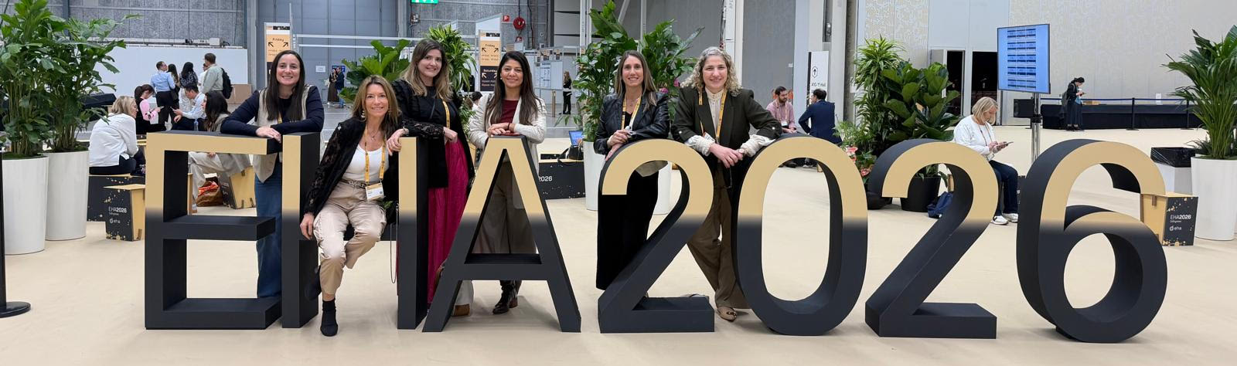
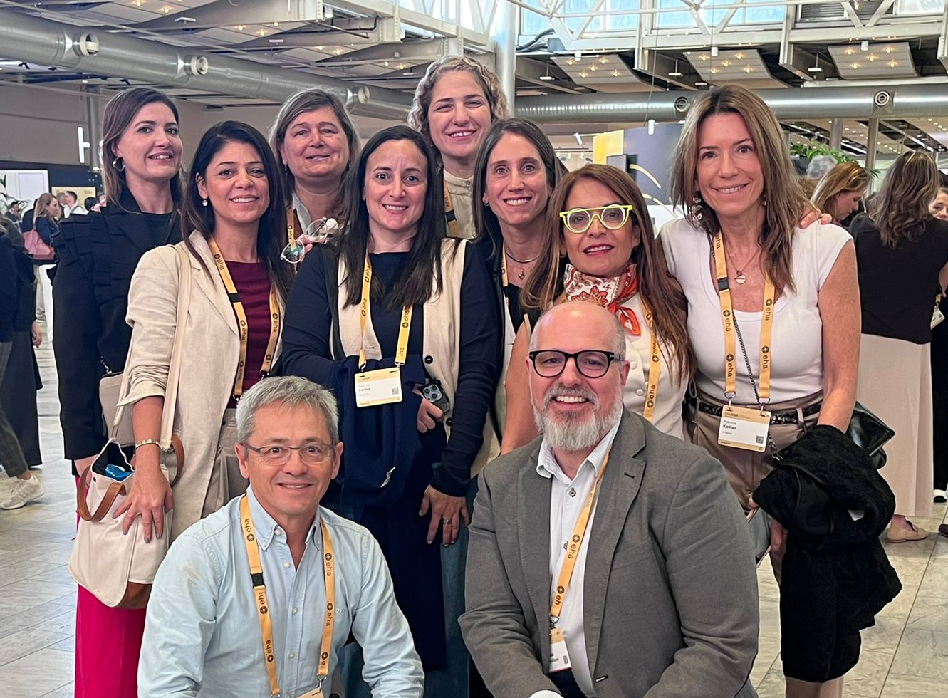


Tack !

